Slide 1





Nói và nghe
Notes:
Bài giảng thiết kế bởi: Hương Thảo - tranthao121006@gmail.com

Slide 2


Nghe kể chuyện
Cậu bé ham học
Notes:
2

Slide 3
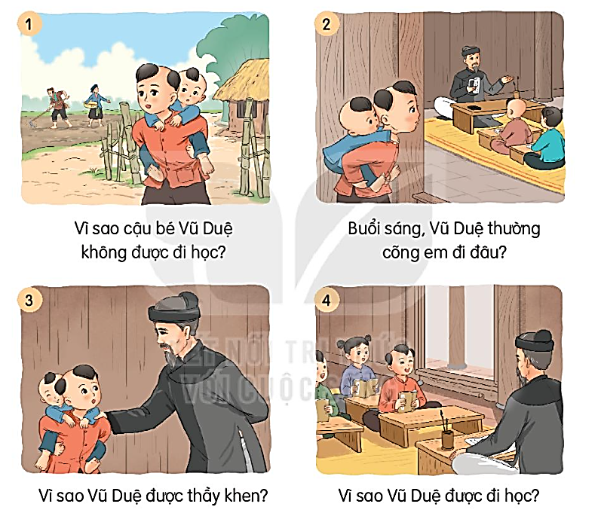

Slide 4
Kể lại chuyện theo tranh
Notes:
4

Slide 5

Cùng bạn
Trả lời câu hỏi kể chuyện theo tranh qua trò chơi “Hộp quà bí ẩn”
Notes:
Bài giảng thiết kế bởi: Hương Thảo - tranthao121006@gmail.com
5

Slide 6
Vì sao cậu bé Vũ Duệ không được đi học?
Vì Vũ Duệ là con nhà nghèo, bố mẹ không có tiền cho đi học, phải ở nhà trông em.

Slide 7
Buổi sáng Vũ Duệ thường cõng em đi đâu?
Vũ Duệ đứng ngoài cửa ngóng vào, nghe thầy giảng bài.

Slide 8
Vì sao Vũ Duệ được thầy khen?
Vì Vũ Duệ có tinh thần chăm học.

Slide 9
Vì sao Vũ Duệ được đi học?
Thầy đồ thương hoàn cảnh khó khăn và sự ham học của Vũ Duệ nên cho Vũ Duệ vào học.

Slide 10



Thêi gian 5’
Cïng b¹n kÓ
trong nhãm
Notes:
10

Slide 12

Qua câu chuyện, em học được điều gì?
Notes:
Bài giảng thiết kế bởi: Hương Thảo - tranthao121006@gmail.com
12

